Slide 1
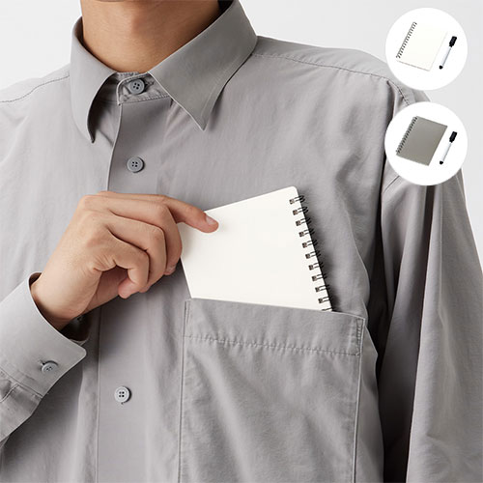
【提案書】
ホワイトボード型ミニノート
特徴
ミニノート型のホワイトボードです。会議やミーティングに非常に便利な上、ホワイトボードフィルムが3枚セットになっており、消したくない内容はフィルムを被せて保存することが可能。
納期
納期スペース
仕様
カラー展開：ブラック,ホワイト
素材：紙、PP 他
サイズ：本体/100×140×11(mm)、マーカー/114〈mm)
包装：OPP袋
備考：ホワイトボード3枚(6ページ)、クリアシート3枚、ホワイトボード専用マーカー1本、取説付
お見積
お見積りスペース

